Slide 1

InCitesTM平台助力科研管理与决策
罗鹏
汤森路透 客户经理
2015年11月2日

Slide 2
大纲
同行评议& 定量分析
InCitesTM新平台简介
InCites：B&A应用实例
InCites：ESI应用实例
InCites：JCR应用实例
小结

Slide 3
大纲
同行评议& 定量分析
InCitesTM新平台简介
InCites：B&A应用实例
InCites：ESI应用实例
InCites：JCR应用实例
小结

Slide 4
同行评议 & 定量分析
同行评议
小范围
定量分析
全球化
加权的，相对的度量方法
绝对的，主观认知判断
受以前研究成果的影响力
能够揭示最新研究的贡献

Slide 5
定量分析指标演化
发表论文的绝对数量
问题：
发表1000篇的机构就一定优于发表900篇的吗？
考虑到学科和出版年代差异后的比较
问题：
只考虑相对指标是足够的吗？
发表论文的被引次数
问题：
被引用100次的文章就一定优于被引90次的吗？
一系列指标组合

Slide 6
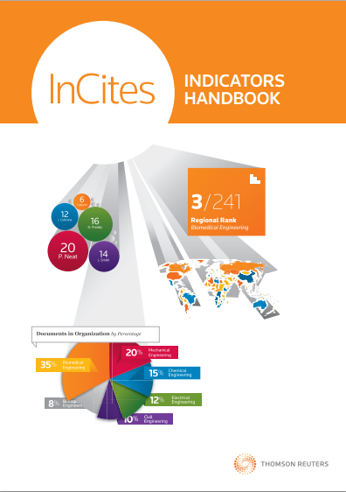
更多指标，更多角度
论文产出和
引文影响力
规范化指标
高水平论文
合作指标
Web of Science论文数
百分位和平均百分位
排名1%的论文百分比
国际合作论文所占百分比
被引频次
学科规范化引文影响力
排名前10%论文百分比
国际合作论文量
引文影响力
学科期望引文影响力
高被引论文
与工业合作论文
所占百分比
被引文献所占百分比
高被引论文
H 指数
热点论文
期刊规范化引文影响力
Get it here
期刊期望引文影响力
相对世界平均水平影响力
标准化指标

Slide 7
大纲
同行评议 & 定量分析
InCitesTM平台简介
InCites：B&A应用实例
InCites：ESI应用实例
InCites：JCR应用实例
小结

Slide 8
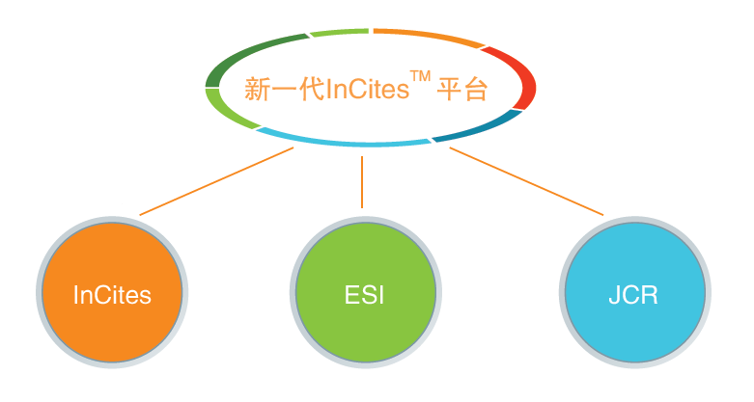
InCites平台简介

Slide 9
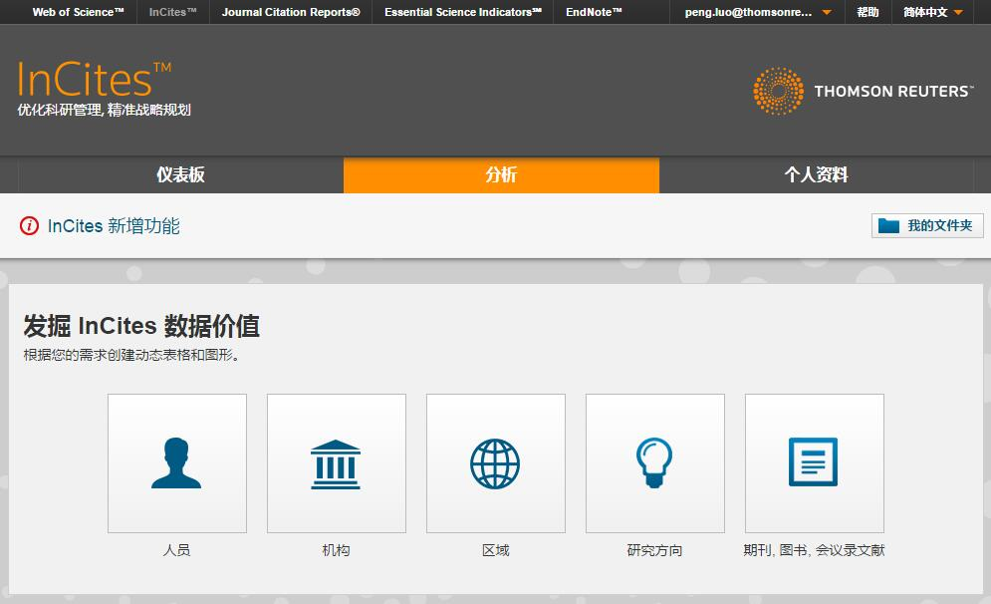
InCites: B&A界面

Slide 10
InCites: B&A的数据与指标
Web of Science核心合集七大引文索引
涵盖30多年客观、权威的数据
包含每篇文献的题录和指标信息
涵盖全球5000多所名称规范化的机构信息
多种学科分类
……

Slide 11
InCites: B&A可以帮助我们
自身表现
对标分析
国际合作
人员分析
……

Slide 12
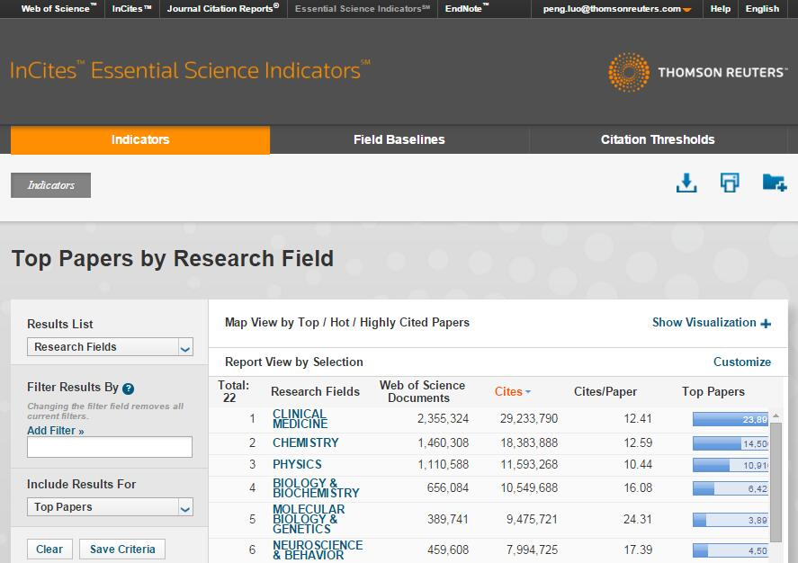
InCites: ESI界面

Slide 13
InCites: ESI的数据与指标
来自于 Web of Science 核心合集SCIE和SSCI的10-11年的滚动数据
（最新更新为2015年9月10日，囊括10年零6个月的数据，即2005年1月1日～2015年6月30日）
  发表在11,000多种期刊上的10,000,000个条目
  每一种期刊都被按照22个学科进行了分类标引
  机构名称规范化
  文献类型包括：Articles, Review, Notes
Update Month | 2015 Jan. | 2015 Mar. | 2015 May | 2015 Jul. | 2015 Sep. | 2015 Nov.
Cover Period | 20040101-20141031 | 20040101-20141231 | 20050101-20150228 | 20050101-20150430 | 20050101-20150630 | 20050101-20150831
Conver Years | 10 Years 10 Months | 11 Years | 10 Years 2 Months | 10 Years 4 Months | 10 Years 6 Months | 10 Years 8 Months

Slide 14
22个ESI 学科
Agricultural Science
Biology & Biochemistry
Chemistry
Clinical Medicine
Computer Science
Economics & Business
Engineering
Environment/ Ecology
Geosciences
Immunology
Materials Science
Mathematics
Microbiology
Molecular Biology & Genetics
Multidisciplinary*
Neuroscience & Behavior
Pharmacology
Physics
Plant & Animal Science
Psychiatry/Psychology
Social Sciences--general
Space Science
*对Multidisciplinary的48种期刊中的每篇文献，按照参考文献归类到其他21个学科中，无法归类的文章计入到Multidisciplinary中。

Slide 15
InCites: ESI可以帮助您解决
在某个特定研究领域中，哪个国家的影响力最高？
在某个特定研究领域里，哪个机构产出了高被引的研究成果?
在某学科领域中，被引次数最高的论文有哪些？
研究领域里现在最热门的话题是什么?
我们所在机构在某一研究领域中的排名情况如何?
我们所在机构发表文献的影响力排名在全球范围内是上升，还是下降?

Slide 16
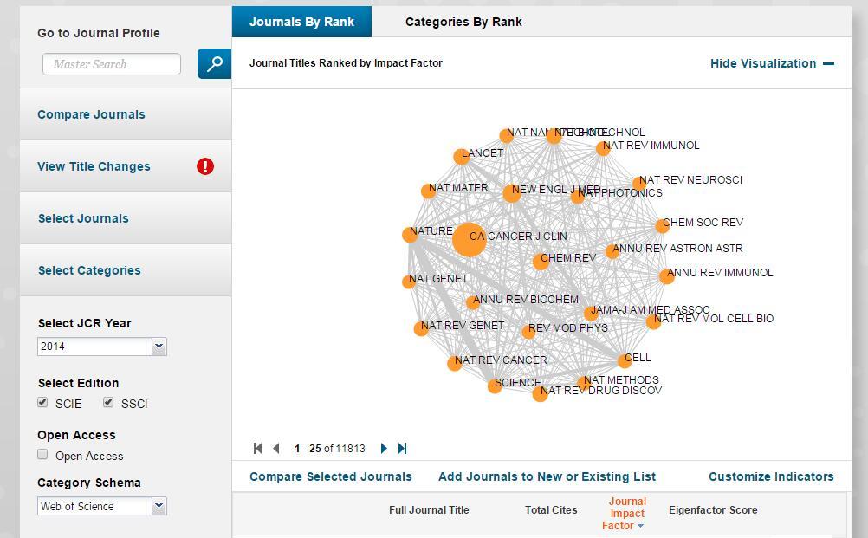
InCites: JCR的界面

Slide 17
InCites: JCR的数据与指标
自然科学版本：8,500多种期刊
社会科学版本：3,000多种期刊
ESI学科分类

Slide 18
InCites: JCR可以帮助
科研人员：找出最合适的期刊发表文章
图书馆员：帮助科研人员推荐优秀期刊
科研管理人员：纵览机构发表论文的期刊质量
审稿人：确定期刊在全球的影响力
情报分析人员：进行基于文献计量学的期刊研究

Slide 19
大纲
同行评议& 定量分析
InCitesTM新平台简介
InCites：B&A应用实例
InCites：ESI应用实例
InCites：JCR应用实例
小结

Slide 20
机构自身
科研绩效表现
1

Slide 21
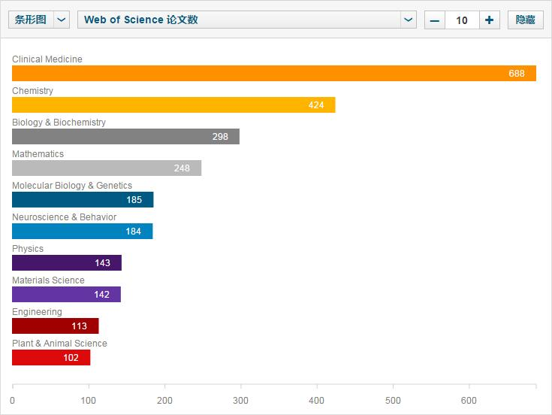
论文数量最多的10个ESI学科（2005-2015）

Slide 22
临床医学论文数量呈快速增长趋势
化学论文数量有波动下滑的趋势
大多ESI学科论文数量较平稳

Slide 23
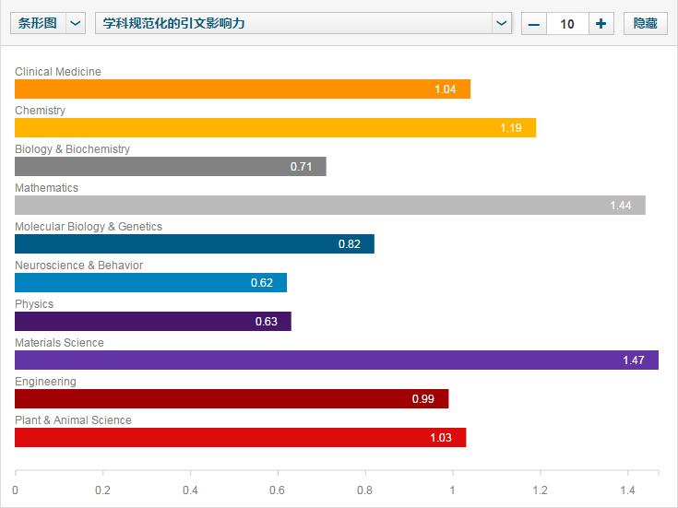
论文数量最多的10个学科的CNCI值
（2005-2015）

Slide 24
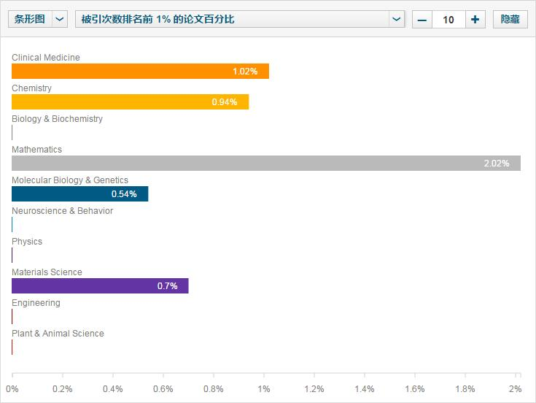
论文数量最多的10个学科的
被引次数排名前1%论文百分比（2005-2015）

Slide 25
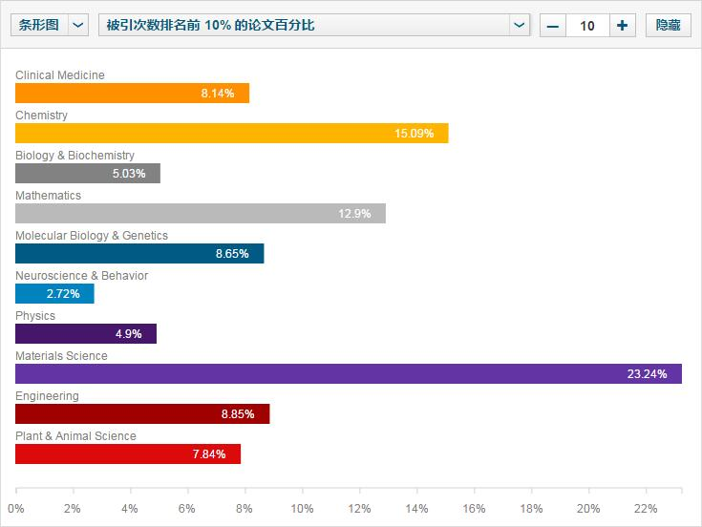
论文数量最多的10个学科的
被引次数排名前10%论文百分比
（2005-2015）

Slide 26
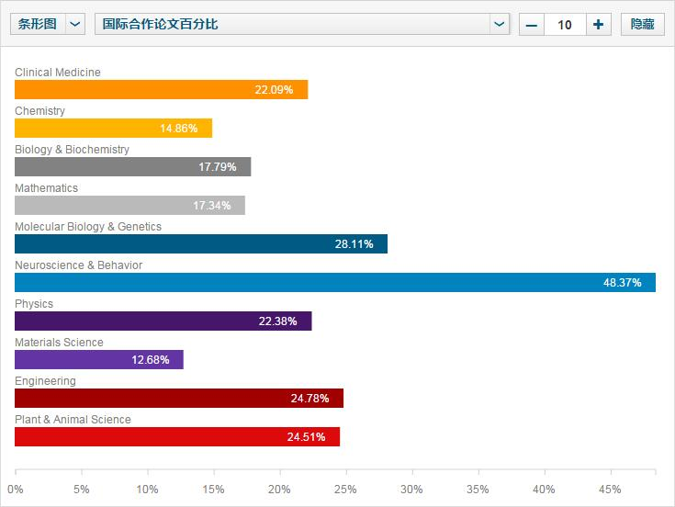
论文数量最多的10个学科的
国际合作论文百分比（2005-2015）

Slide 27
对标分析
2

Slide 28
同地区高校ESI学科
 | 中山大学 | 华南理工大学 | 暨南大学 | 汕头大学 | 深圳大学
临床医学 | 301/3626 | 57.09% | 1541/3626 | 1574/3626 | 80.65%
化学 | 90/1083 | 141/1083 | 823/1083 | 964/1083 | 48.82%
工程学 | 265/1184 | 112/1184 | 943/1184 | 41.63% | 1160/1184
数学 | 124/226 | 71.72% | 19.11% | 44.52% | 10.19%

Slide 29
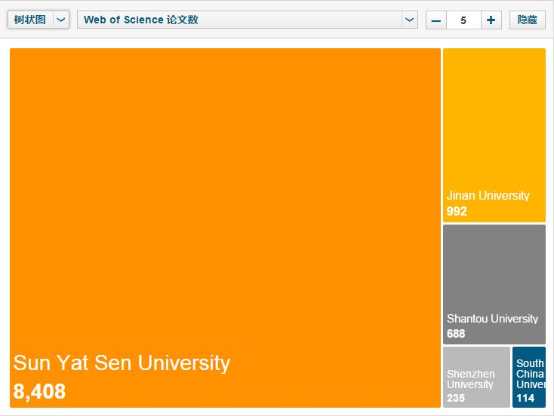
同地区院校临床医学论文数量（2005-2015）

Slide 30
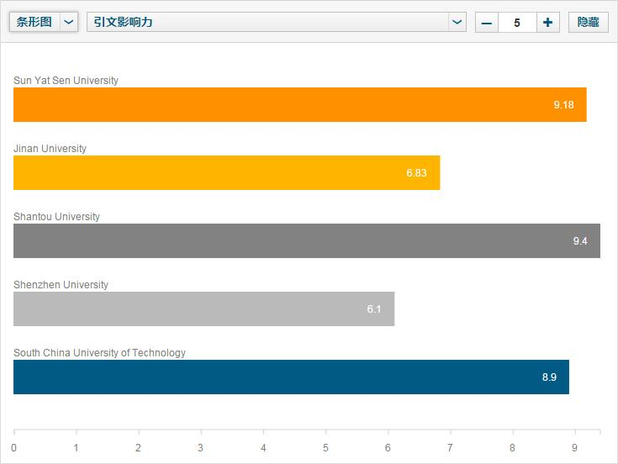
同地区院校临床医学论文篇均被引次数（2005-2015）

Slide 31
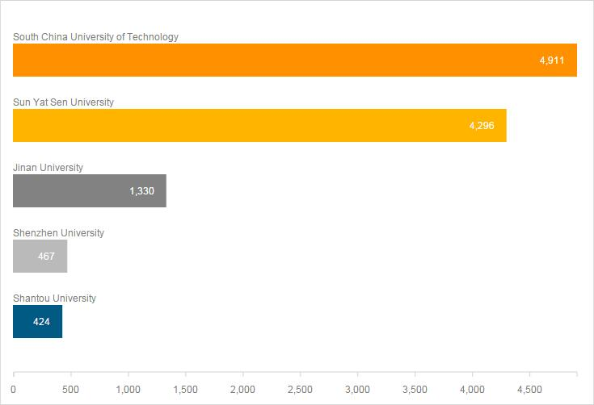
同地区高校化学论文数量（2005-2015）

Slide 32
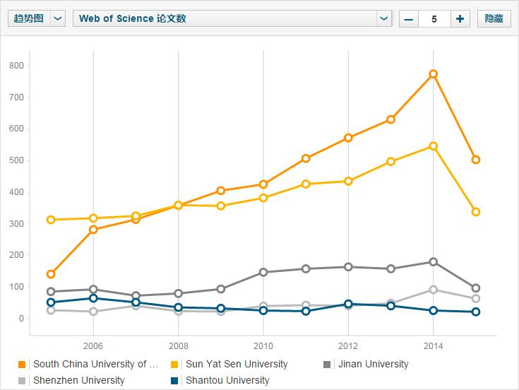
同地区高校化学论文数量年代趋势
（2005-2015）

Slide 33
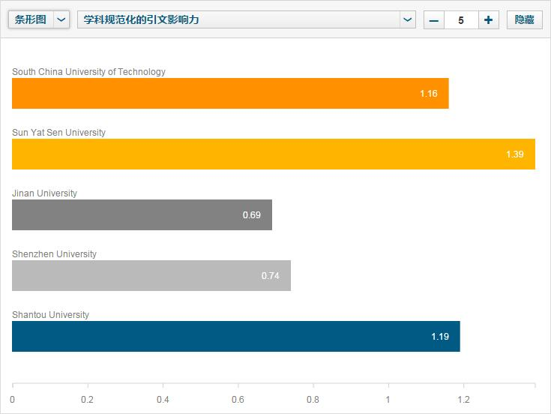
同地区高校化学CNCI（2005-2015）

Slide 34
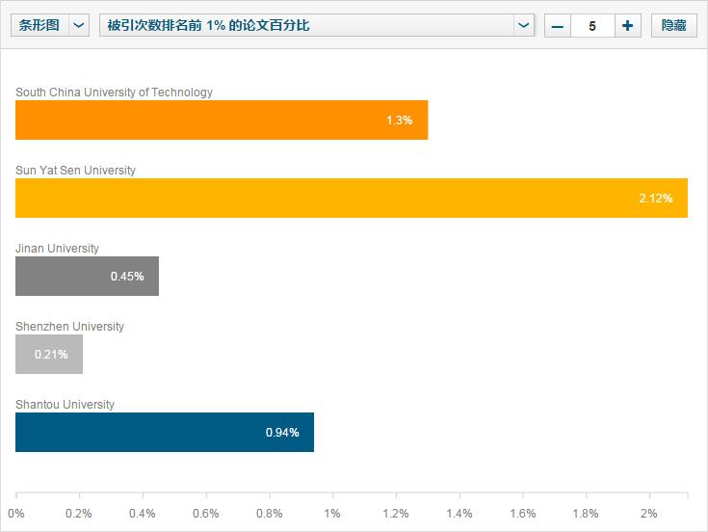
化学被引次数排名前1%的论文百分比
（2005-2015）

Slide 35
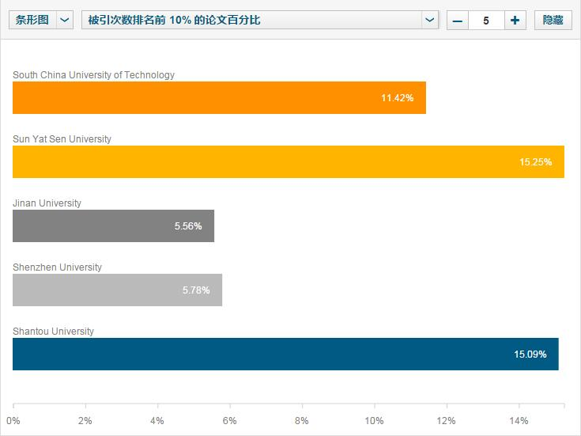
化学被引次数排名前10%的论文百分比
（2005-2015）

Slide 36
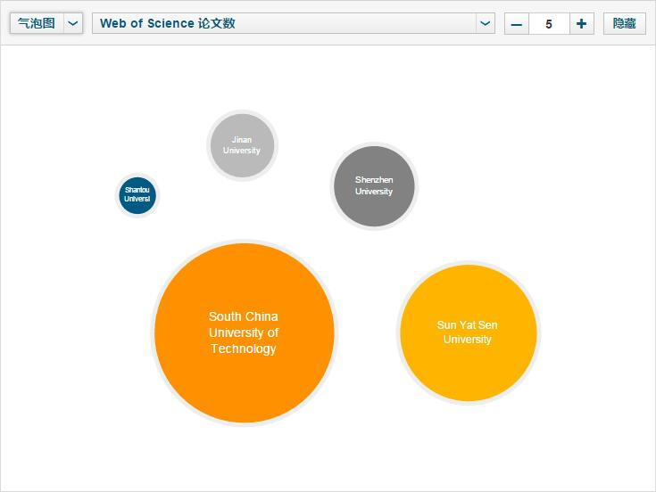
工程学论文数量（2005-2015）
338
539
113
2683
1550

Slide 37
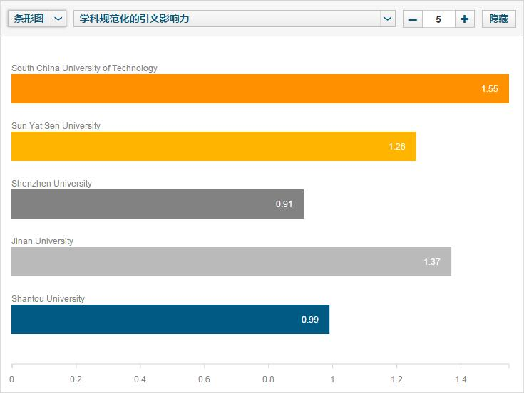
工程学CNCI（2005-2015）

Slide 38
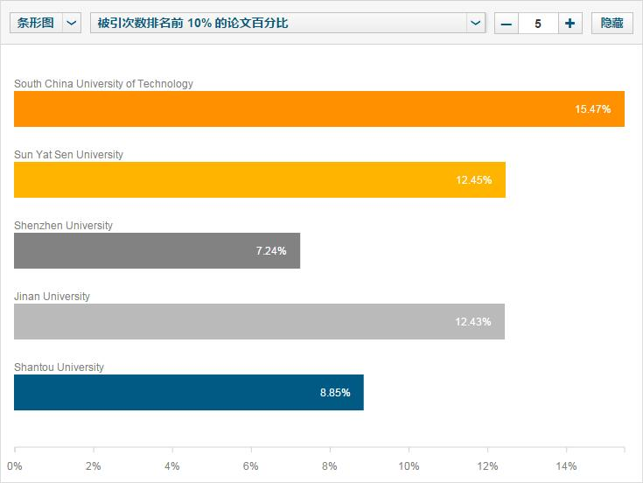
工程学被引次数排名前10%的论文百分比（2005-2015）

Slide 39
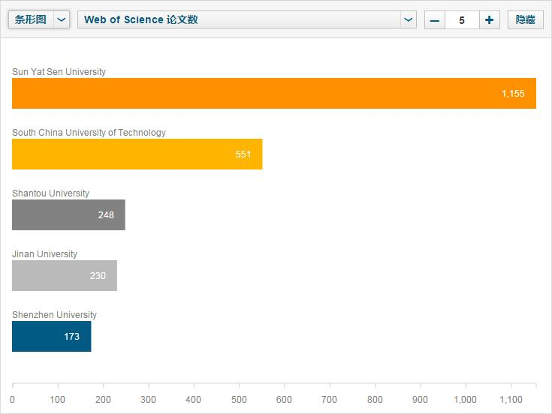
数学论文数量（2005-2015）

Slide 40
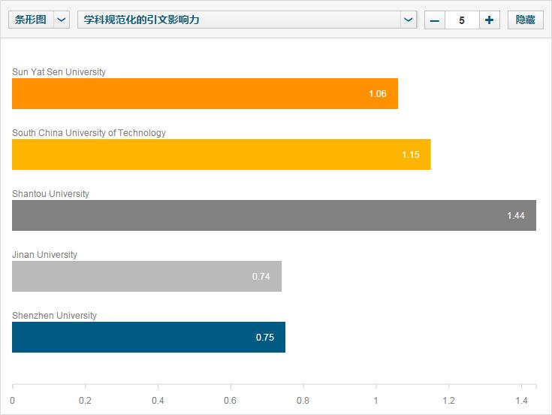
数学CNCI值（2005-2015）

Slide 41
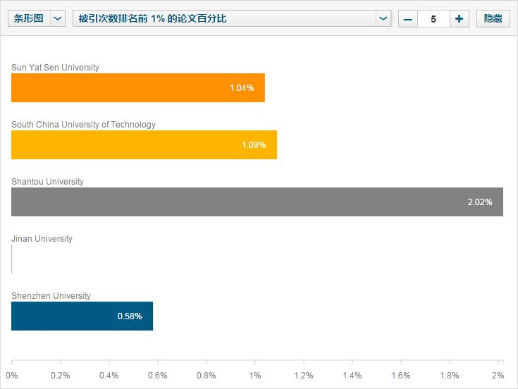
数学被引次数排名前1%的论文百分比
（2005-2015）

Slide 42
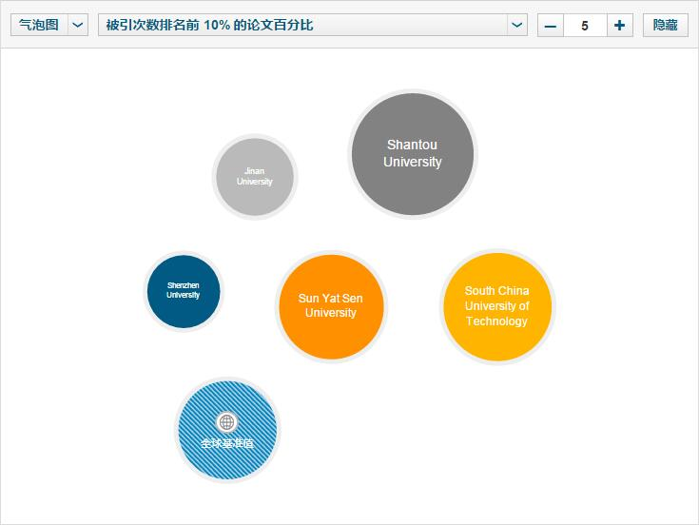
数学被引次数排名前10%的论文百分比
（2005-2015）

Slide 43
研究人员分析
3

Slide 44
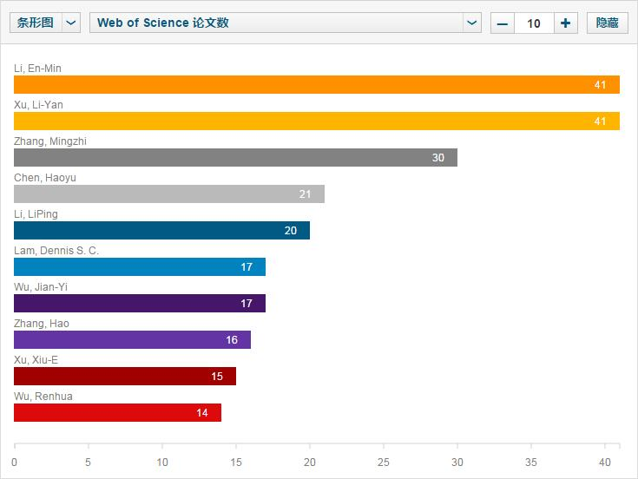
临床医学论文数量Top10研究人员
（2005-2015）

Slide 45
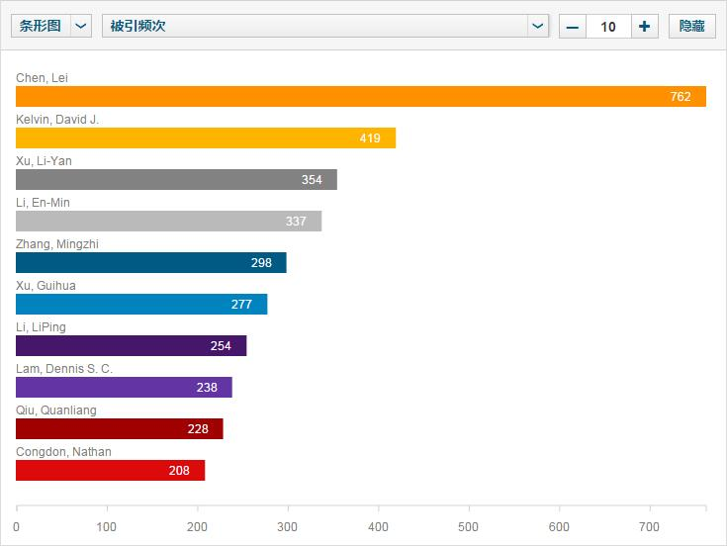
临床医学被引频次Top10研究人员
（2005-2015）

Slide 46
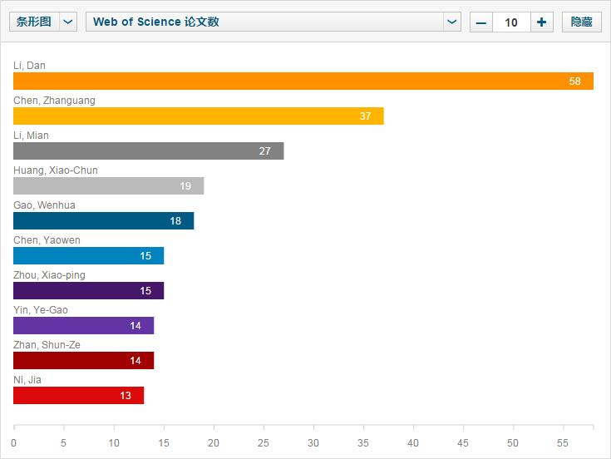
化学论文数量Top10研究人员
（2005-2015）

Slide 47
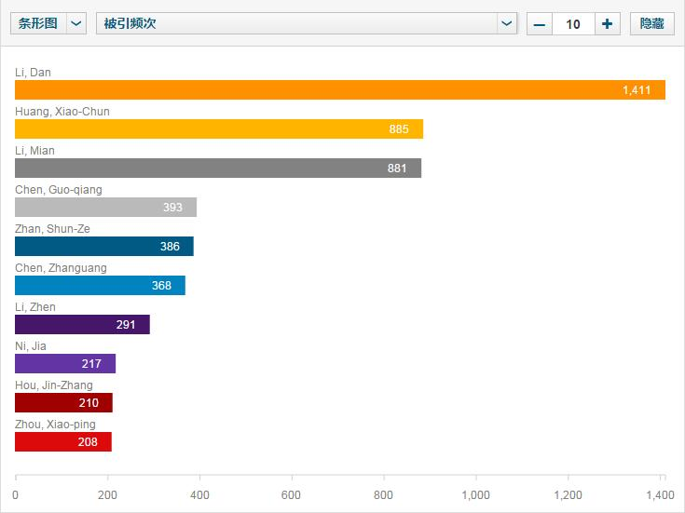
化学被引频次Top10研究人员
（2005-2015）

Slide 48
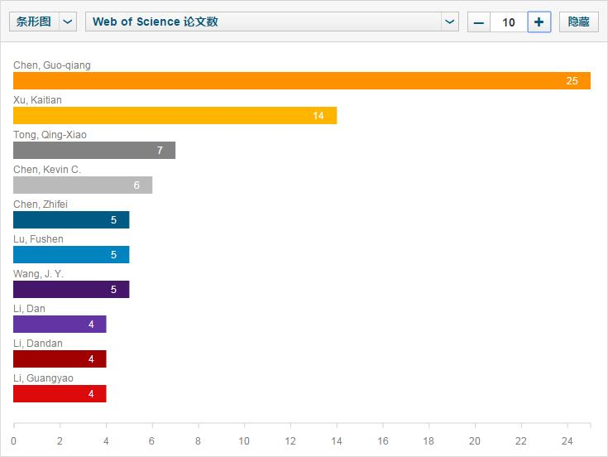
材料科学论文数量Top10研究人员
（2005-2015）

Slide 49
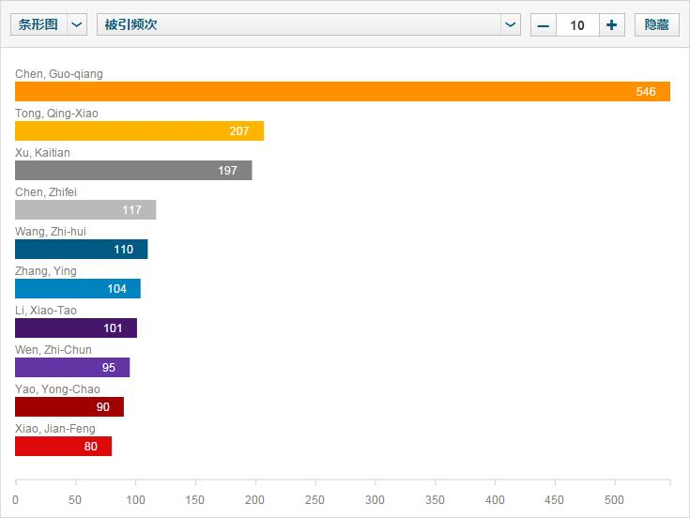
材料科学被引频次Top10研究人员
（2005-2015）

Slide 50
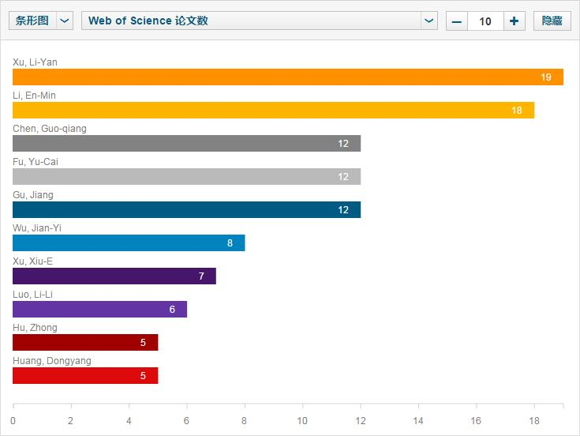
生物学和生物化学论文数量Top10研究人员
（2005-2015）

Slide 51
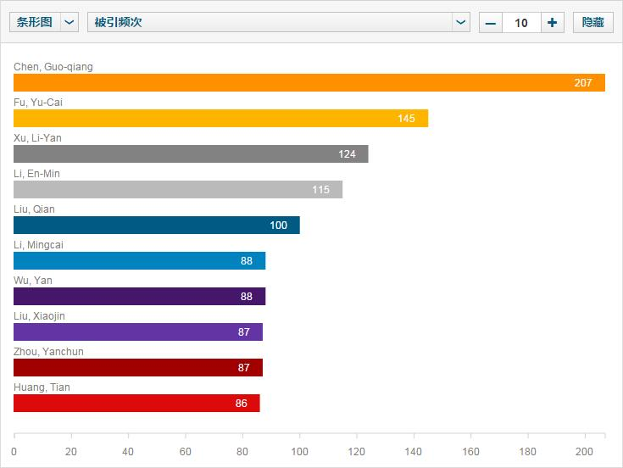
生物学和生物化学被引频次Top10研究人员
（2005-2015）

Slide 52
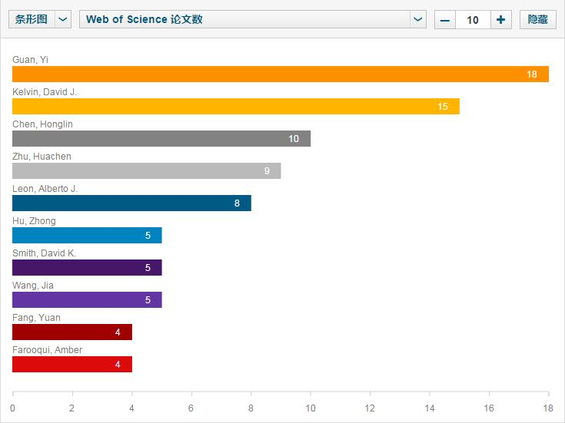
微生物学论文数量Top10研究人员
（2005-2015）

Slide 53
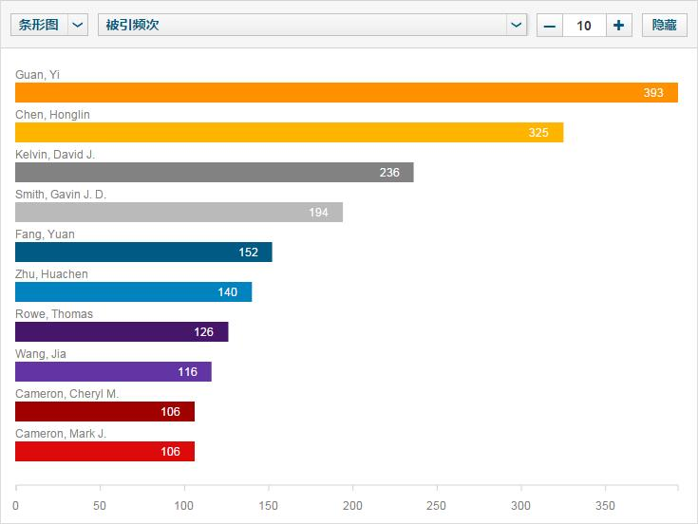
微生物学被引频次Top10研究人员
（2005-2015）

Slide 54
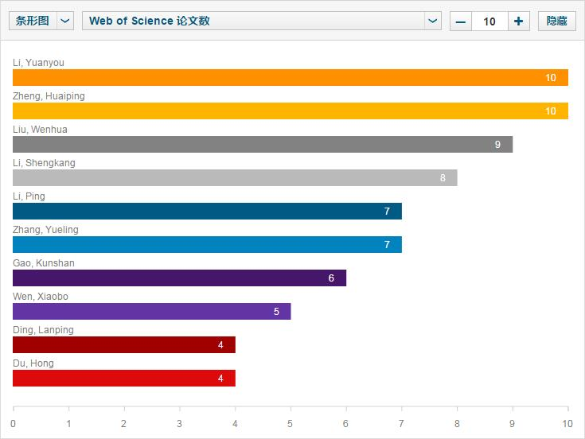
植物和动物学论文数量Top10研究人员
（2005-2015）

Slide 55
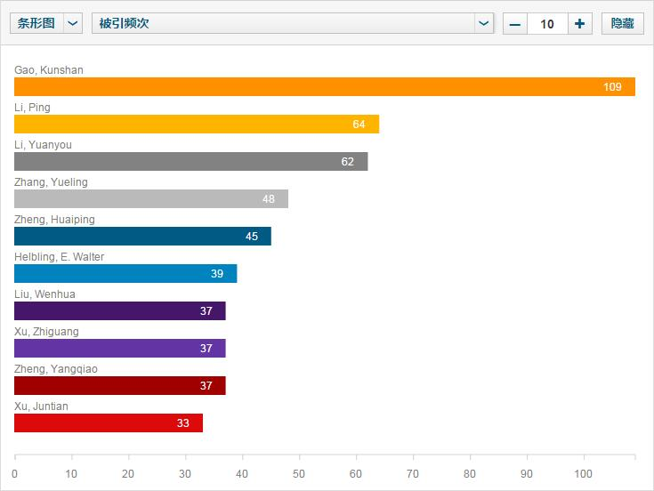
植物和动物学被引频次Top10研究人员
（2005-2015）

Slide 56
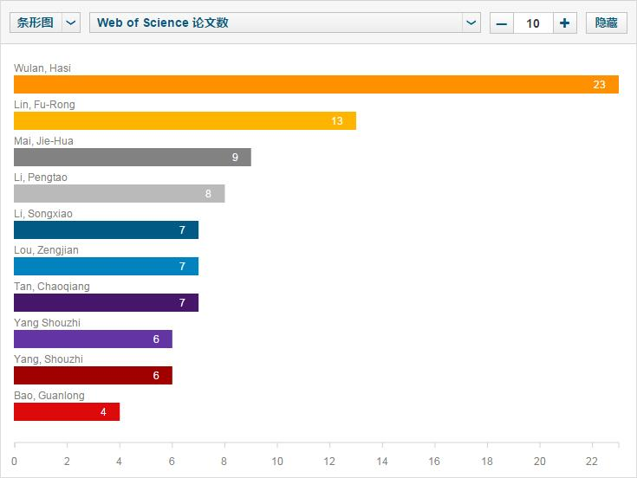
数学论文数量Top10研究人员
（2005-2015）

Slide 57
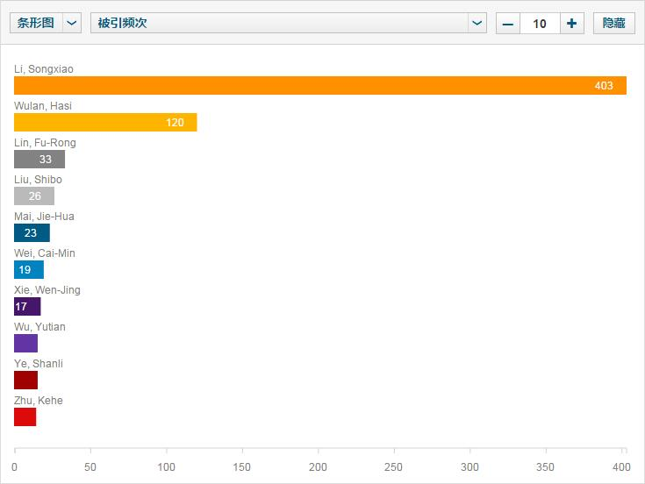
数学论文被引频次Top10研究人员
（2005-2015）

Slide 58
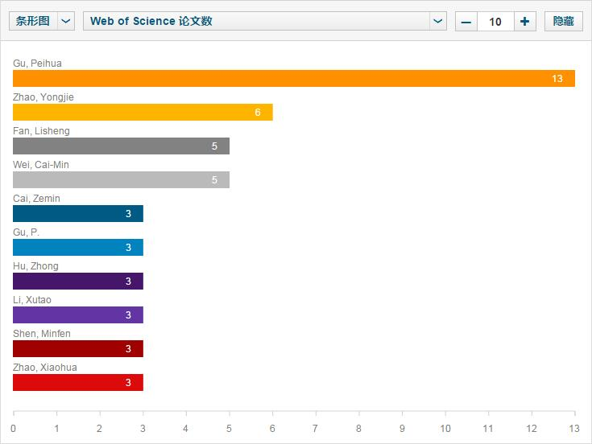
工程学论文数量Top10研究人员
（2005-2015）

Slide 59
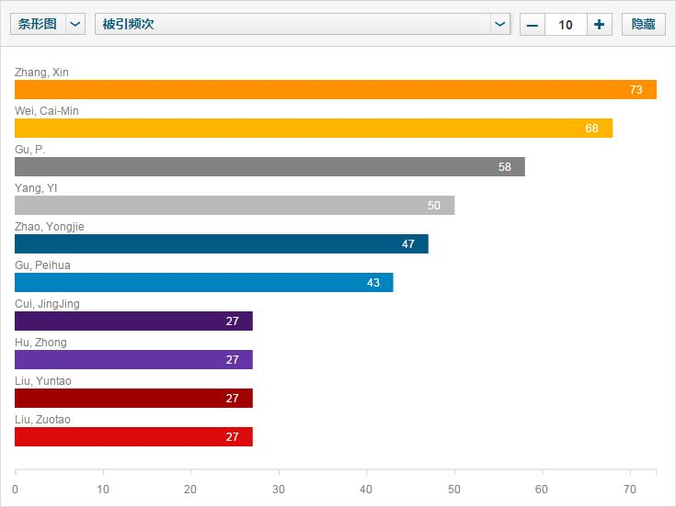
工程学被引频次Top10研究人员
（2005-2015）

Slide 60
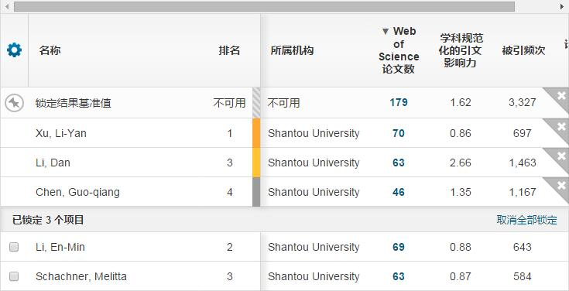
将不同研究人员组合在一起

Slide 61
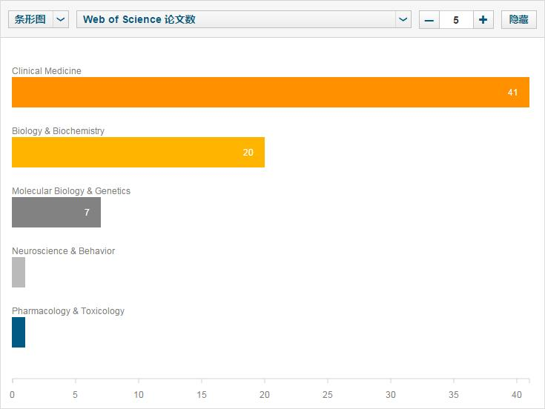
许丽艳教授论文学科分布（2005-2015）

Slide 62
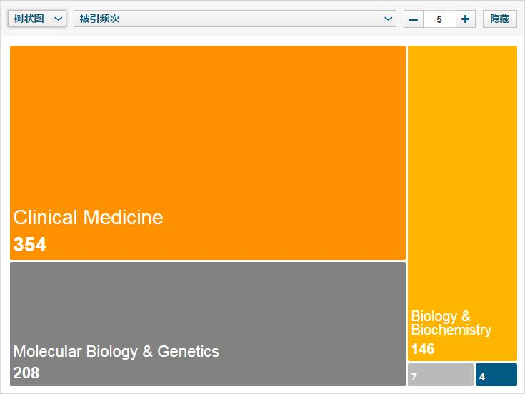
5个学科的被引频次（2005-2015）

Slide 63
4
合作分析

Slide 64
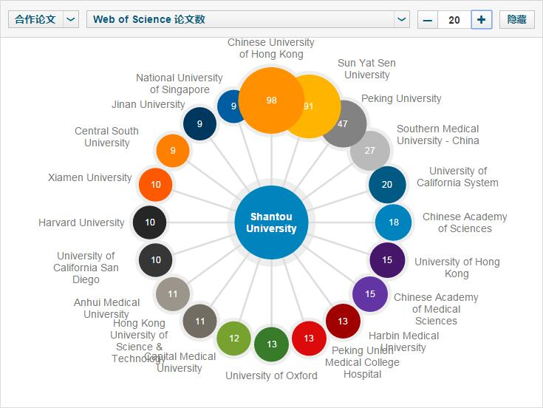
临床医学合作最多的20家机构（2005-2015）

Slide 65
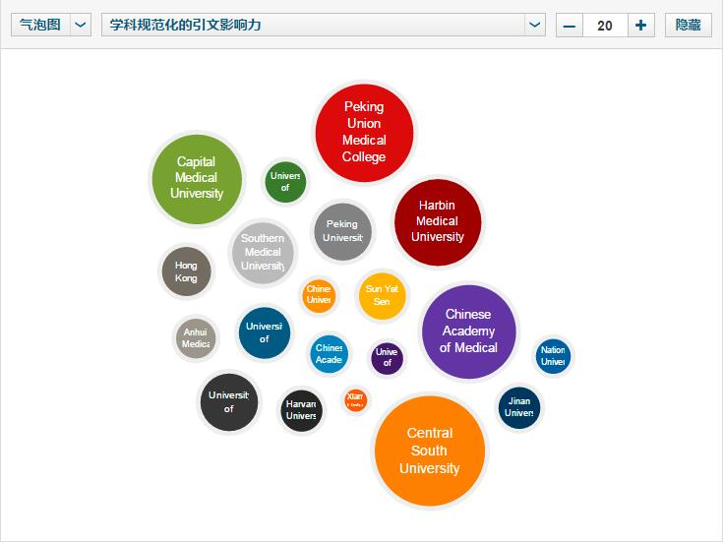
临床医学合作最多的20家机构的CNCI值（2005-2015）

Slide 66
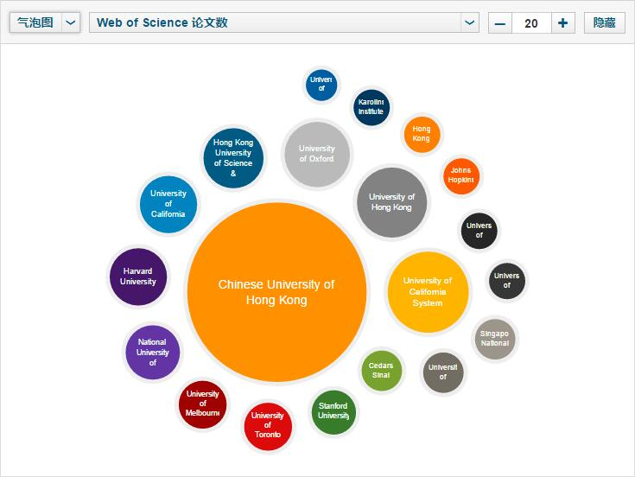
临床医学合作最多的20所非中国大陆机构（2005-2015）

Slide 67
大纲
同行评议 & 定量分析
InCitesTM平台简介
InCites：B&A应用实例
InCites：ESI应用实例
InCites：JCR应用实例
小结

Slide 68
广东省已有ESI学科的高校
学校 | ESI学科数量
中山大学 | 17
华南理工大学 | 6
华南师范大学 | 4
暨南大学 | 4
华南农业大学 | 2
汕头大学 | 2
广东工业大学 | 1
广州医科大学 | 1
南方医科大学 | 1
广东医学院 | 1
深圳大学 | 1

Slide 69
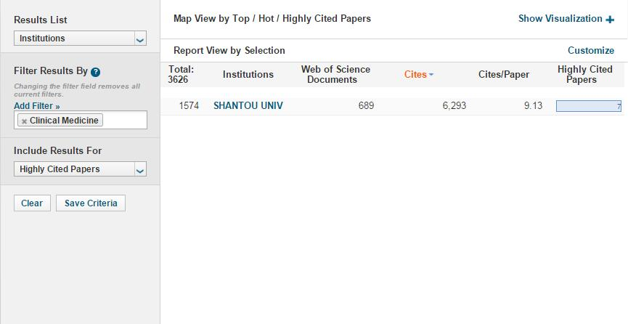
汕头大学临床医学全球排名
1603/3581（2015年3月更新）
1797/4417（2014年1月更新）

Slide 70
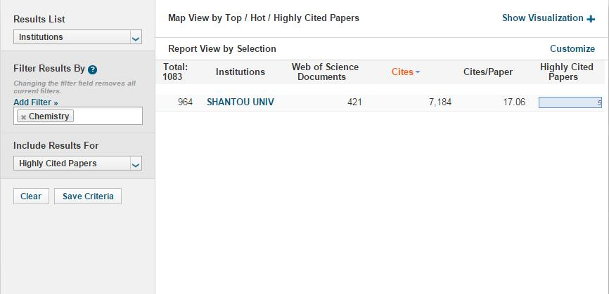
汕头大学化学全球排名
984/1095（2015年3月更新）
960/1111（2014年1月更新）

Slide 71
汕头大学进入ESI全球前1%的学科预测
（最新）

Slide 72
3月份预测数据
-0.77%

Slide 73
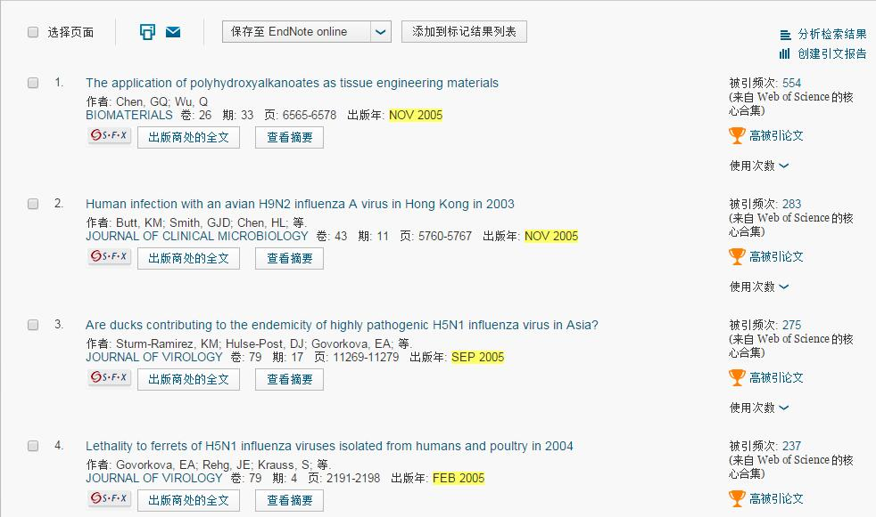
4篇来自于2005年的ESI高被引论文
材料科学
微生物学
微生物学
微生物学

Slide 74
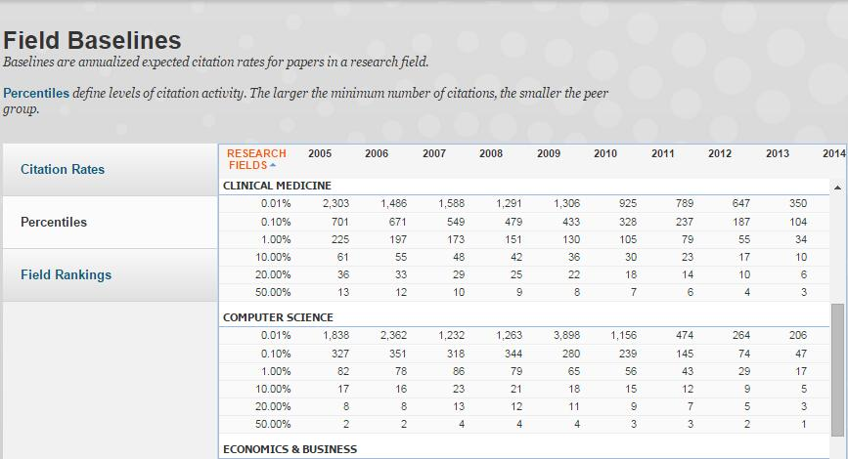
论文被引频次基线

Slide 75
高被引论文和热点论文（Top Paper）
2005年01月01日-2015年06月30日期间，同学科、同出版年被引次数排在全球前1%的论文。
近两年发表，在最近2个月中被引用的次数进入某学科0.1%的论文。

Slide 76

汕头大学的Top Paper
146次
化学学科全球前0.01%

Slide 77
大纲
同行评议 & 定量分析
InCitesTM平台简介
InCites：B&A应用实例
InCites：ESI应用实例
InCites：JCR应用实例
小结

Slide 78

将文章投向指定的ESI学科（e.g. 临床医学）

Slide 79

收录材料科学高被引论文最多的10本期刊（2010-2015）

Slide 80

收录材料科学高被引论文最多的11-20本期刊（2010-2015）

Slide 81

收录生物和生物化学高被引论文
最多的10本期刊（2010-2015）

Slide 82

收录生物和生物化学高被引论文
最多的11-20本期刊（2010-2015）

Slide 83

收录化学高被引论文最多的10本期刊
（2010-2015）

Slide 84

收录化学高被引论文最多的11-20本期刊（2010-2015）

Slide 85

收录微生物学高被引论文最多的10本期刊
（2010-2015）

Slide 86

收录微生物学高被引论文最多的11-20本期刊（2010-2015）

Slide 87

收录植物学和动物学高被引论文
最多的10本期刊（2010-2015）

Slide 88

收录植物学和动物学高被引论文
最多的11-20本期刊（2010-2015）

Slide 89

收录数学高被引论文
最多的10本期刊（2010-2015）

Slide 90

收录数学高被引论文
最多的11-20本期刊（2010-2015）

Slide 91

收录工程学高被引论文
最多的10本期刊（2010-2015）

Slide 92

收录工程学高被引论文
最多的11-20本期刊（2010-2015）

Slide 93
小结

Slide 94

祝汕头大学早日步入国际知名高水平大学之列！
客户支持联系方式：
北京市海淀区科学院南路2号 融科资讯中心C座北楼610室
电话：4008 822 031
邮箱：ts.support.china@thomsonreuters.com

